Slide 1
«Использование современных технологий в обучении иностранному языку как средство повышения мотивации учащихся»
Солохудинова Н.А. учитель английского языка
МКОУ «Бобровская СОШ» 2012 г.

Slide 2
Объектом исследования является процесс обучения ИЯ.
Предмет исследования: современные технологии в обучении иностранному языку, как средство повышения мотивации учащихся.
Цель исследования: теоретическое обоснование и разработка педагогических условий, обеспечивающих использование новых технологий в школе через усиление мотивов изучения предмета «Английский язык».
Гипотеза исследования:
современные технологии способствуют повышению мотивации изучения ИЯ и совершенствованию знаний и культуры учащихся, и при определённых условиях могут быть эффективно использованы в учебном процессе для обучения.
Задачи исследования:.
Рассмотреть сущность мотивации.
Теоретически обосновать использование технологий в учебном процессе.
Изучить влияние современных технологий на мотивацию обучения.
.

Slide 3
Мотивация -
результат внутренних потребностей человека
его интересов и эмоций
целей и задач
наличие мотивов, направленных на активизацию его деятельности

Slide 4
Истоки учебной мотивации
Интерес к информации (познавательная потребность).
Интерес к способу действия.
Интерес к людям, организующим процесс или участвующим в нем.
Потребность в самовыражении и (или) самопрезентации.
Потребность в самообразовании и (или) самовоспитании.
Актуализация творческой позиции.
Осознание значимости происходящего для себя и других.
Потребность в социальном признании.
Избегание наказания (физического или морального).
Получение материальных выгод и преимуществ.

Slide 5
«Новые педагогические технологии »
«Жизнь как постоянное учение» (уметь учиться)
«Жизнь рядом с другими людьми» (уметь взаимодействовать)
«Жить, чтобы самосовершенствоваться: в профессии, окружающей среде, в душе»
(уметь думать, размышлять)

Slide 6
Атмосфера энтузиазма, оптимизма и веры детей в свои способности и возможности Внедрение азартных технологий Использование креативной методики Проектная методика Технологии интегрированного обучения Технологии перспективно-опережающего обучения Работа с газетными материалами Применение новых информационных технологий(презентации, компьютерное тестирование) Внеурочная деятельность Дистанционные олимпиады Музыка Художественный перевод стихотворений Игра Применение здоровье сберегающих технологий (атмосфера сотрудничества, музыка, смена деятельности и форм урока, режимов и приемов работы, физкультминутки)

Slide 7
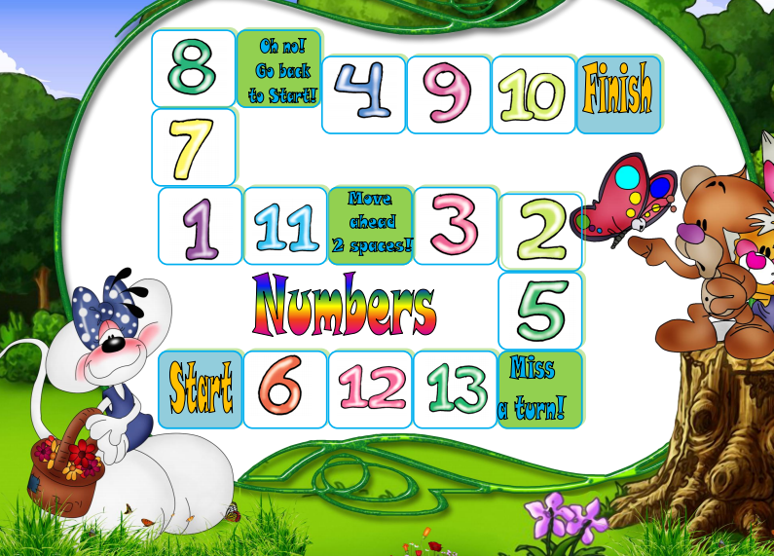

Slide 8
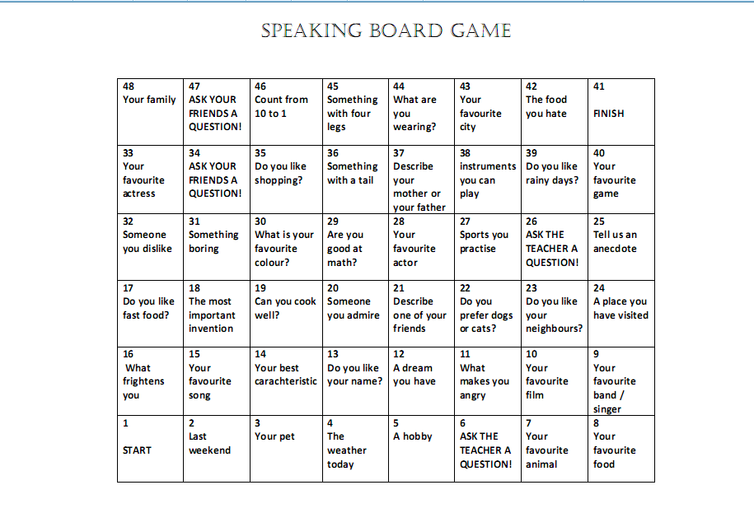

Slide 12
Чем легче учителю,тем труднее ученику.Чем труднее учителю,тем легче ученику.Чем больше будет учитель сам учиться,обдумывать свой урок и соизмерять с силами ученика,чем больше будет следить за ходом мысли ученика,чем больше вызывать на вопросы и ответы,тем легче будет учиться ученик. Л.Н.Толстой

